Slide 1
.
Экологическое образование в условиях реализации образовательной программы ДОУ «Лакомка».

Slide 2
Научить видеть и понимать красоту родной природы, бережно относиться ко всему живому, передать определенные знания в области экологии – главные задачи экологической работы в ДОУ. Поэтому дошкольное детство – один из важнейших этапов формирования личности, ее ценностной ориентации в окружающем мире. В этот период закладывается позитивное отношение к природе, предметному миру, к себе и другим людям. Познавательный интерес к окружающему и эмоциональную насыщенность, реализуется в экологическом воспитании, в процессе общения с природой: ведь экология – простор для детской деятельности (наблюдение, труд, игра, опытно-экспериментальная и речевая деятельность).
Экологическое образование не является изолированным направлением работы детского сада; оно имеет мировоззренческое значение, и поэтому мы стремимся к экологизации всего образовательного процесса. Это предполагает участие в экологическом образовании всех сотрудников ДОУ. Педагоги, обучающие и воспитывающие детей, создающие для них необходимые условия, - это решающий фактор в экологическом воспитании. Общий результат этой деятельности – продвижение детей по пути экологической культуры.
Образовательный процесс в ДОУ ориентирован на образовательный стандарт и его превышение в части экологического и оздоровительного развития воспитанников за счет применения инновационных педагогических технологий : проектного метода, музейной педагогики, ТРИЗ, ИКТ и использование в образовательном процессе таких форм как экологические акции, тренинги, экологические газеты, экологические музеи , экологическая тропа, экологический театр, экологические выставки и экспозиции

Slide 3
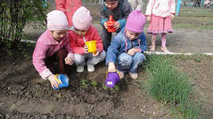
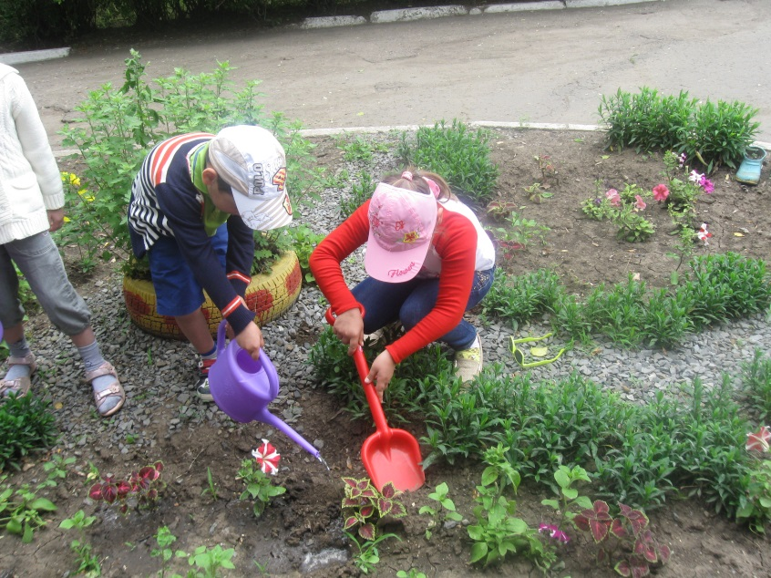
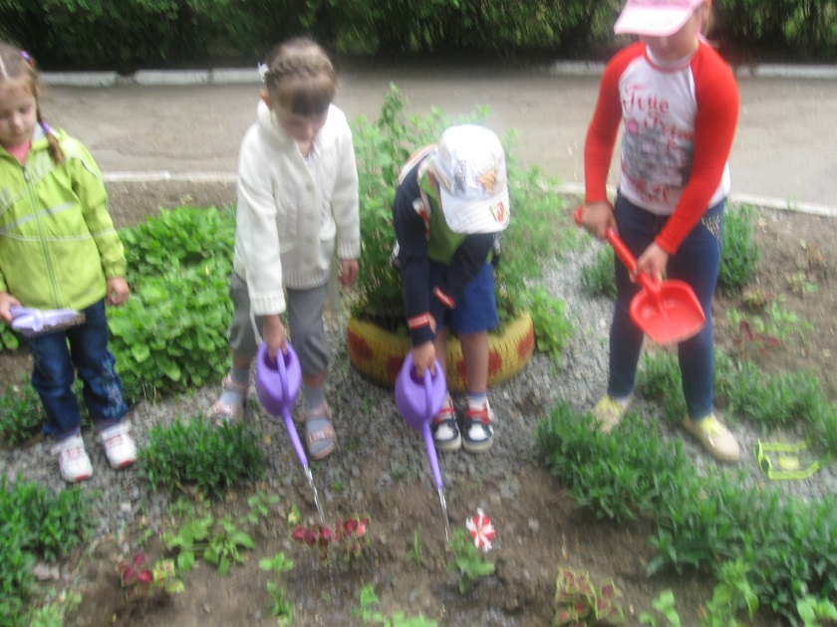
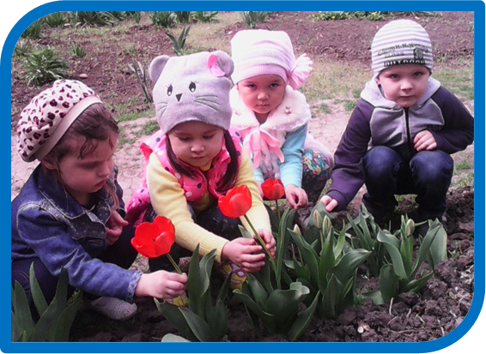
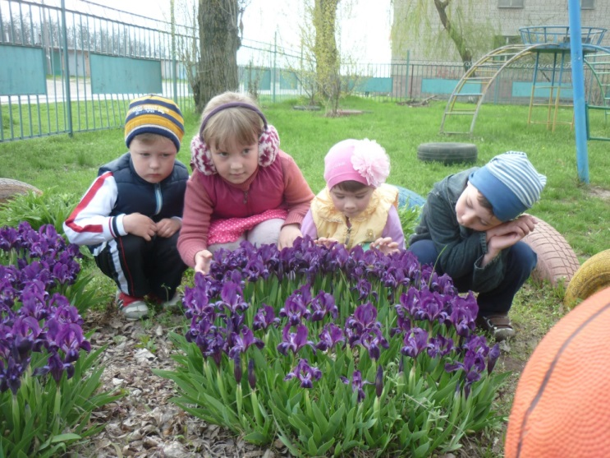
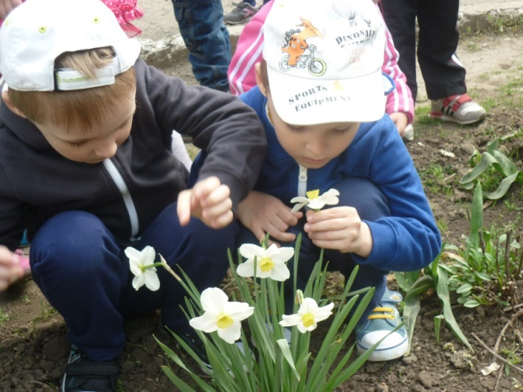

Slide 4
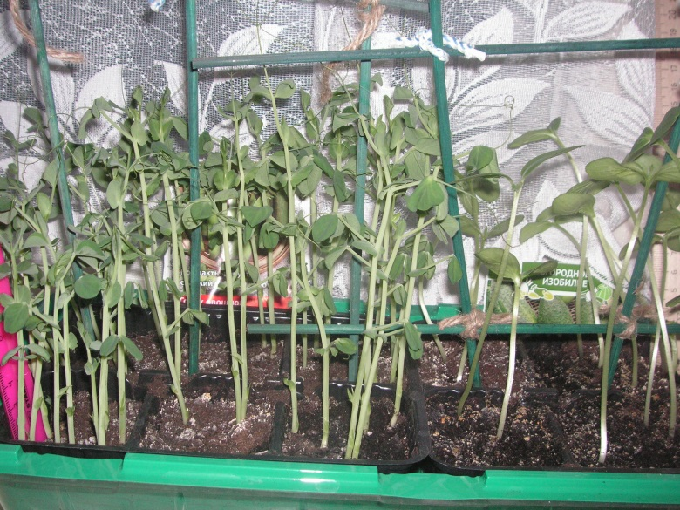
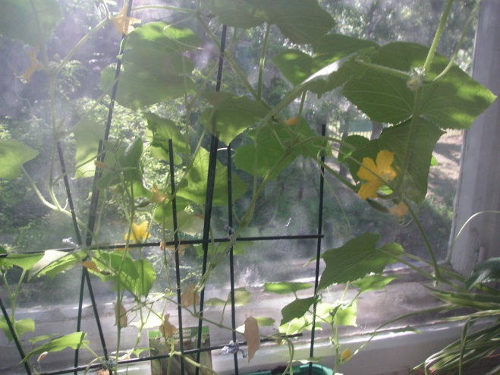
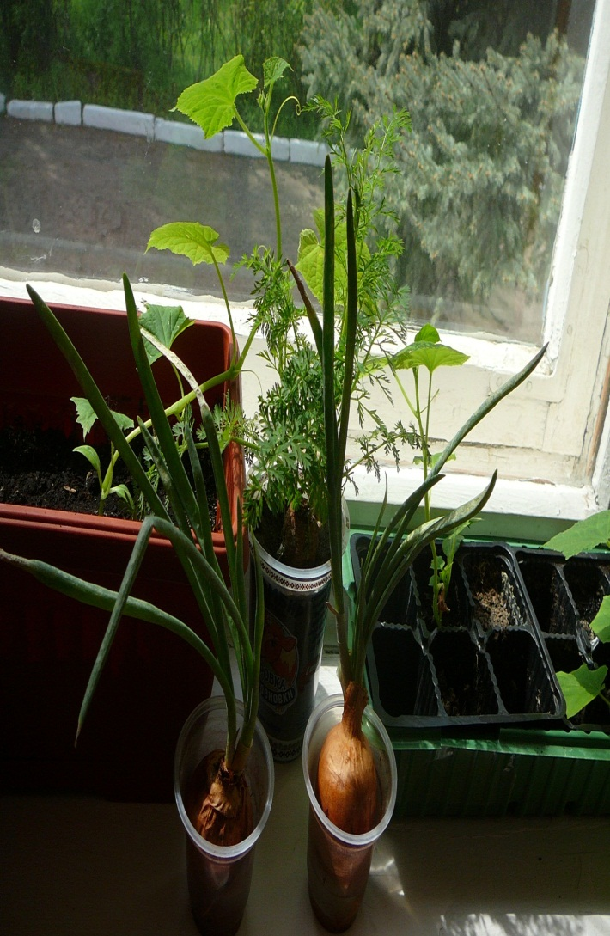
Мы выращиваем огурцы, горох, морковь и лук.

Slide 5
Детское экспериментирование

Slide 6
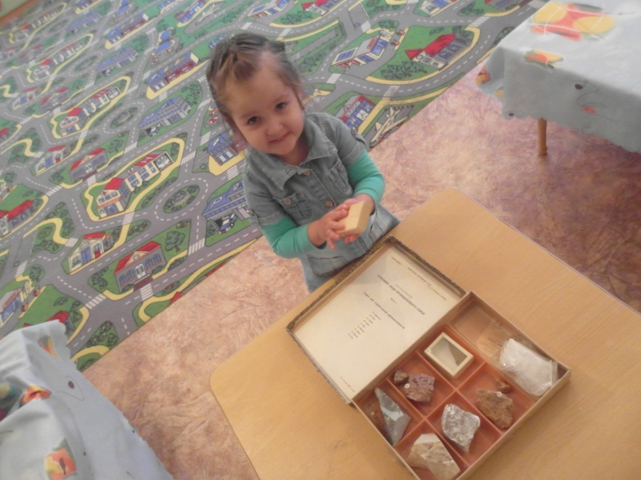
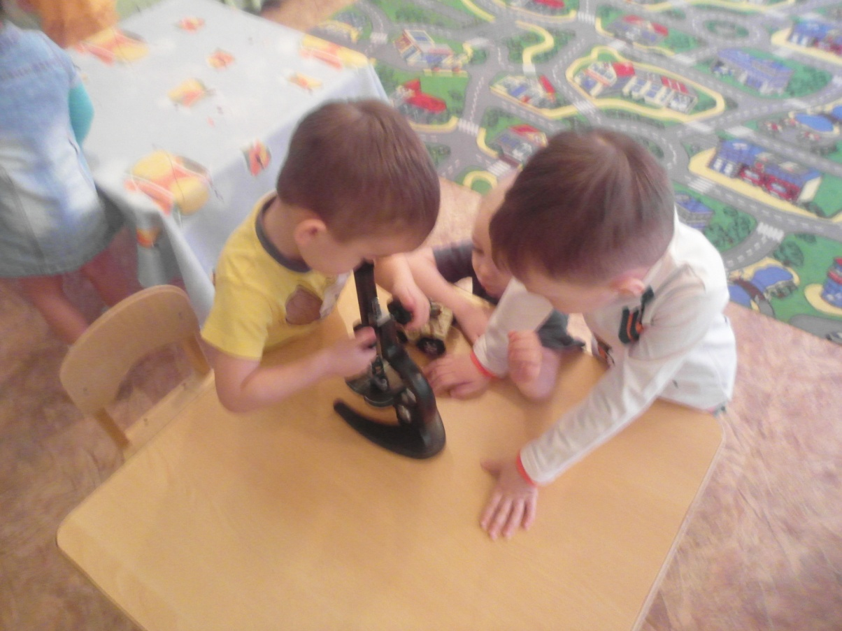
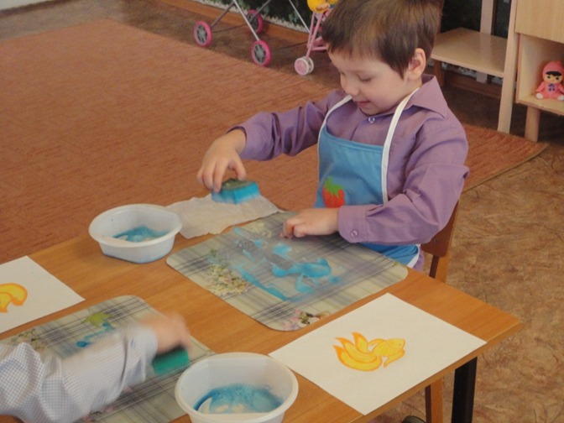
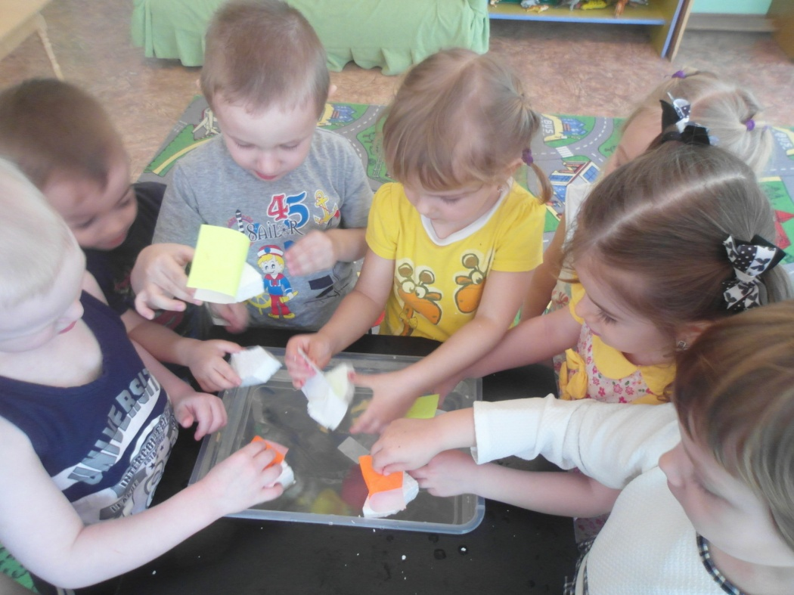
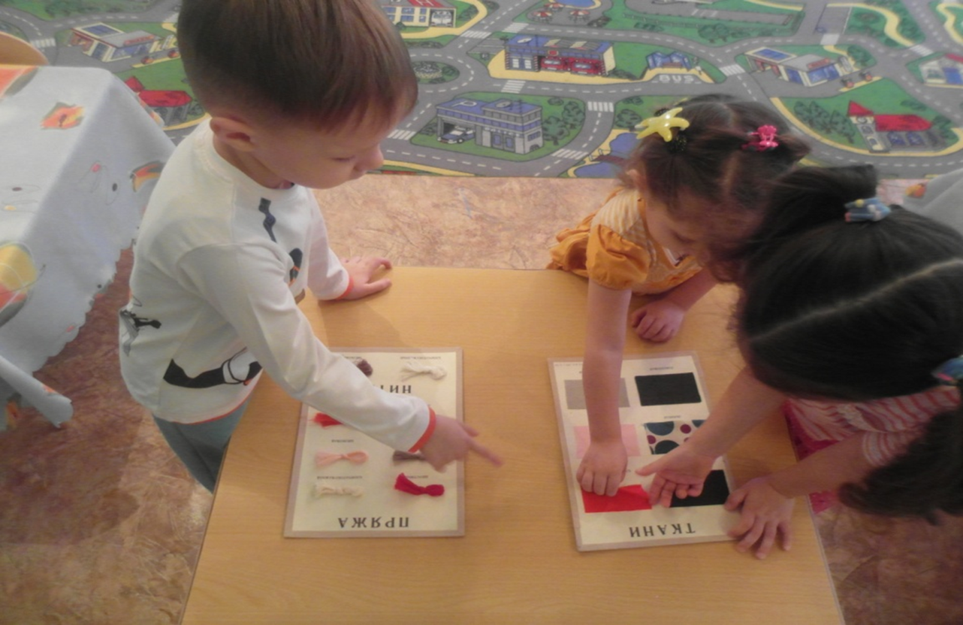
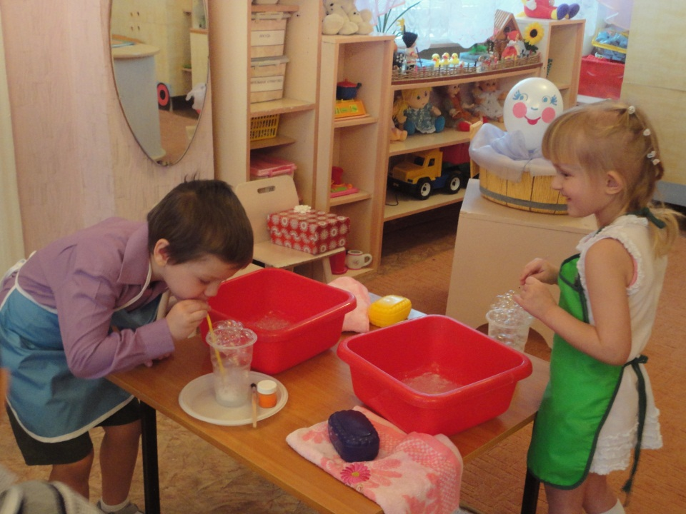
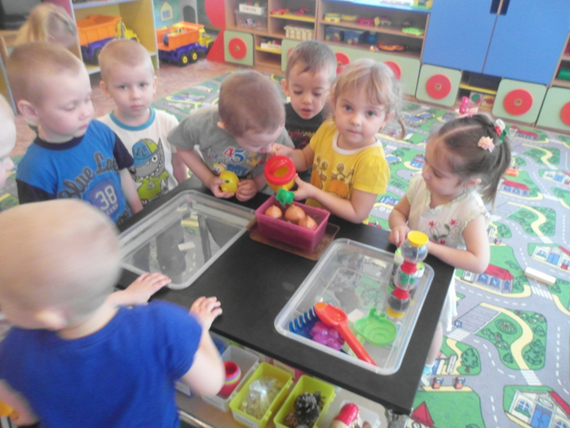

Slide 7
Детское конструирование

Slide 8
Конструктивная деятельность в воспитании дошкольника занимает особое место в ООП ДО разработанная на примерной основной общеобразовательной программе дошкольного образования «Детский сад — Дом радости». Это вид деятельности, в котором результат ребенка и взрослого совпадают и позволяет малышу давать адекватную самооценку полученному результату. Именно этот вид деятельности наиболее значим для становления самосознания ребенка, для открытия им деятельности как взаимосвязи компонентов «от замысла до результата».
Конструктивная деятельность по программе Н.М.Крыловой «Детский сад — Дом радости» благодатная почва для реализации проектной деятельности.
Крылова Н.М. ведет ребёнка по четырем ступенькам к творчеству и называет этот путь (путь проектной деятельности) «Лесенкой успеха».
1. На первой ступени лесенки воспитатель - артист, а дети - очарованные зрители.
2. Вторая ступень - вкусный собеседник. Ребенок под руководством взрослого воспроизводит пять компонентов: от задумки до результата.
З. Третья ступень — фронтальное занятие. Уровень самостоятельности, дети самостоятельно планируют задумку, готовят материал, дополнительные детали. На этой ступени дети учатся обыгрывать постройку и осваивают правило: разрушать нельзя, убираем то, что сверху и т.д. Воспитатель наблюдает и отмечает на листочке тех детей, по хорошо играл, строил. Вся работа доводится до результата.
4. Четвертая ступень — игра по инициативе детей. Воспитатель — зритель, дети — артисты. Самостоятельная оценка своей работы с детьми.

Slide 9
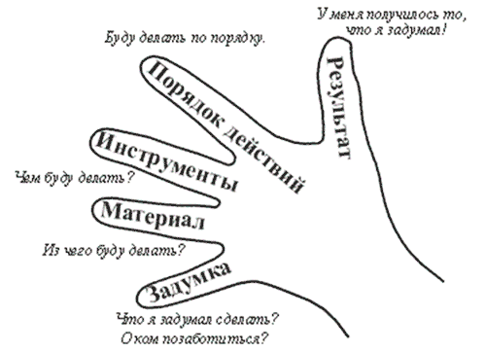
Универсальная модель деятельности
Модель этапов деятельности помогает ребенку работать последовательно, спланировать свои действия, достигать задуманный результат.
Лесенка успеха
Первый вариант модели – система пальцев руки или правило 5 пальцев.
Второй вариант модели – «лесенка успеха» в виде предметной лесенки, состоящей из пяти ступенек и предметов-заместителей.

Slide 10
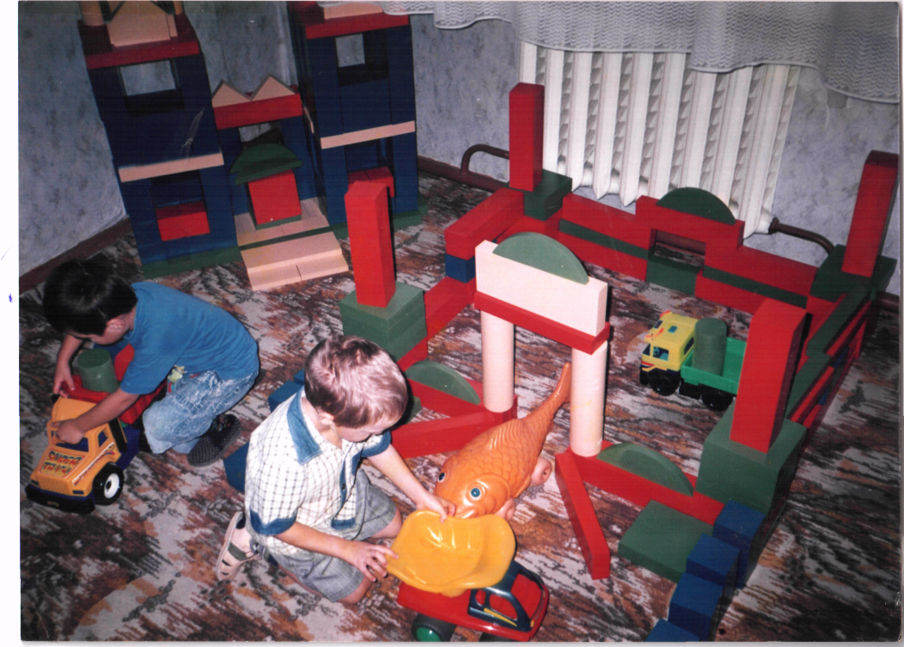
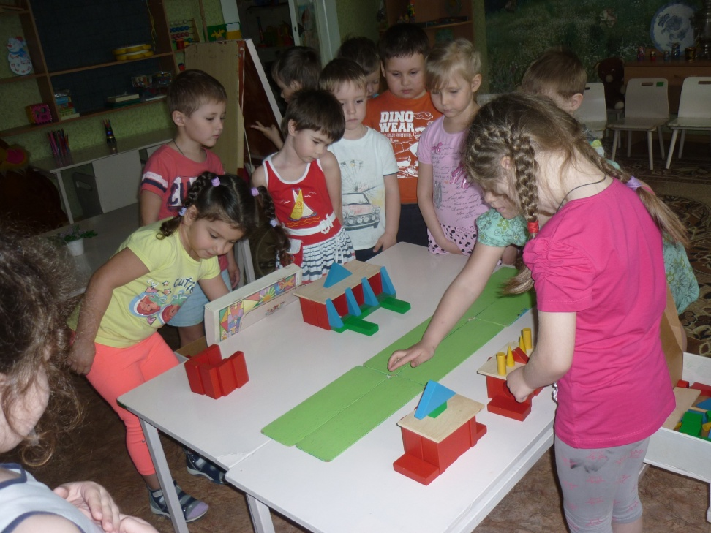

Slide 11
